Slide 1
권리화 전략(예시)_Collision_Hitting
VR Object ^{a)}Tool by hand, ^{b)}Navigator control, ^{c)}Vehicle, ^{d)}Shooting device Control Factor ¹⁾Hardness, ²⁾Contact angle, ³⁾Direction, ⁴⁾Strength, ⁵⁾Elastic stiffness, ⁶⁾broken object, ⁷⁾State of object , ⁸⁾State of posture
Event | 권리화요소 | 독립항 | 종속항
Hitting | Factor 2) | 가상물체의 충돌시 접촉각도에 따라 하드웨어에 피드백되는 힘의 크기가 제어됨 | 진행방향을 고려함 임계각도에 따라 Pass/collision이 달라짐
 | Factor 5) | 가상 물체의 충돌시 가상물체의 틴성계수에 따라 힘 피드백 제어의 변수 중 적어도 하나를 달리하는 것 | 가상물체의 각도 및 속도를 고려한 임계값에 따라 Pass/collison 결정
 | Factor 6) | 충돌시 가상물체의 깨짐 유무에 따라 힘 피드백 제어의 변수 중 적어도 하나를 달리하는 것 | 깨짐이 발생하면, 그렇지 않은 경우보다 피드백 힘의 크기가 적도록 제어함
 | Factor 7) | 가상환경에서 충돌하는 물체들이 서로 다른 성상을 가질때 이를 고려하여 피드백되는 힘의 크기를 달리하는 것 | 임계각도에 따라 pass/collision이 달라짐

Slide 2
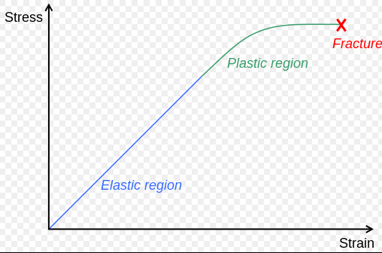
권리화 전략(예시)_Collision_Dumping
VR Object ^{a)}Tool by hand, ^{b)}Navigator control, ^{c)}Vehicle, ^{d)}Shooting device Control Factor ¹⁾Hardness, ²⁾Contact angle, ³⁾Direction, ⁴⁾Strength, ⁵⁾Elastic stiffness, ⁶⁾broken object, ⁷⁾State of object , ⁸⁾State of posture
Hitting Synario 깨지는/ 찌그러지는/ 잘리는
Event | 권리화요소 | 독립항 | 종속항
Dumping 범프카 운석충돌 통나무박힘 | Factor 2) Contact Ang | 가상도구와 가상물체의 충돌시 접촉각도에 따라 하드웨어에 피드백되는 힘의 크기가 제어되는 것. | 진행방향을 고려하는것 임계각도에 따라 Pass/collision이 달라지는것
 | Factor 3) Direction | 가상도구 와 가상물체의 충돌시 충돌방향을 고려하여 피드백힘의방향 을 출력하는 것 | 상기 충돌방향은 가상도구(사용자) 또는 가상물체의 접근속력 및 접근방향에 따라 결정됨 상기 충돌방향에 의해 충돌 후 가상도구 및 가상객체의 이동방향이 결정됨. 상기 피드백힘의 방향은 완전탄성충돌, 탄성충돌및 완전비탄성충돌에 따라 달리 조작될 수 있다.
 | Factor 6) Broken obj | 가상도구와 가상물체의 충돌시 가상물체또는 가상도구의 깨짐 유무에 따라 힘 피드백 제어의 변수 중 적어도 하나를 달리하는 것 | 깨짐이 발생하면, 그렇지 않은 경우보다 피드백 힘의 크기가 적도록 제어함 깨짐이 발생한 후에는 프리휠링 상태로 전환되는 것을 특징으로 함 물체의 특성인 Brittleness 를 고려 물체가 꺠지기 직전 plastic region 고려 물체가 깨지는 순간인 임계 힘 Ultimate strength를 고려
 | Factor 7) State of obj | 가상환경에서 충돌하는 물체의 성상을 고려하여 피드백되는 힘의 크기를 달리하는 것 | 임계각도에 따라 pass/collision이 달라짐 상기 가상물체에 가해지는 Stress and strain 정도에 따라 결정되는 피드백힘을 출력함

Slide 3
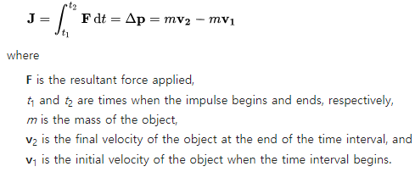
권리화 전략(예시)_Collision_Repulsion & Pushing
VR Object ^{a)}Tool by hand, ^{b)}Navigator control, ^{c)}Vehicle, ^{d)}Shooting device Control Factor ¹⁾Hardness, ²⁾Contact angle, ³⁾Direction, ⁴⁾Strength, ⁵⁾Elastic stiffness, ⁶⁾broken object, ⁷⁾State of object , ⁸⁾State of posture
Hitting#2 양철통을 광선검을 타격했을 때 반발력 Fishing#1변형 손으로 작살을 잡아 물고기를 찔렀을 때의 반발력 General scene; 테니스 라켓으로 공을 쳤을 때 손목에 전해지는 반발력/ 풍선 or탄성체 표면에서 튕기는 느낌
Event | 권리화요소 | 독립항 | 종속항
Repulsion & Pushing #2 양철통 #1 작살발사 반발력 표면탄력 물수제비 테니스 풍선터짐 | Factor 1) Hardness | 가상도구 및 물체의 충돌시 가상도구 또는 물체중 적어도 어느 한 물체의 hardness에 따라 하드웨어에 피드백되는 힘의 크기가 제어됨 | 상기 hardness는 물체를 이루는 결정들의 배열 및 크기 (crystality~irregularity, particle size)에 의해 결정되는 물성이다.
 | Factor 4) Strength | 가상도구 및 물체가 갖는 Strength 에 따라 Repulsion Force feedback 을 출력하는 것 | 상기 Strength 는 Impulsion E가 될 수 있다. (Impulse E를 결정하는 요소 M질량,v속도,t시간 등 에 따라 힘출력을 달리함) 물체의Hardness를 고려함
 | Factor 5) Elastic stiffness | 가상도구 또는 물체가 갖는 Elastic stiffness에 따라 Repulsion Force Feedback 을 출력하는 것 | 상기 Repulsion Fore는 물성 외에도, 재료, 모양, 경계 등에 좌우된다. 상기 Elastic stiffness가 클수록 사용자는 튕기는 느낌을 강하게 받는 것이 특징
 | Factor 7) State of obj | 가상도구 및 가상물체의 충돌시 물체의 성상을 고려하여 Repulsion Force Feedback 을 출력하는 것 | 상기 State는 Solid의 경우 Elasticity, Plastic, Fraction을 고려한다. Elasticity 에 의해 더 튕겨져 나오는 느낌, Plasticity에 의해 덜 튕겨져 나오는 느낌, Fraction(broken)에 의해 튕겨나오지 못하고 통과하는 느낌(프리휠링)을 출력하는것을 특징. 상기 State가 Liquid의 경우 lubrication(or 점성)을 고려

Slide 4
권리화 전략(예시)_Collision_Firing (gun)
VR Object ^{a)}Tool by hand, ^{d)}Shooting device Control Factor ¹⁾Hardness, ²⁾Contact angle, ³⁾Direction, ⁴⁾Strength, ⁵⁾Elastic stiffness, ⁶⁾broken object, ⁷⁾State of object , ⁸⁾State of posture
Fishing #1 다랑어가 빠르게 이동중에 작살총으로 발사하는 순간 총기발사와 같은 반동감 포스 구현.
Event | 권리화요소 | 독립항 | 종속항
Firing 사격 #1 작살 발사 | Factor 8) State of Posture | 가상환경에서 가상물체로부터 다른 물체가 이격되었을 때 State of posture을 고려하여 포스피드백 제어 | Machine 종류, 작살종류(무게)에 따라 사격속도에 따라 Spin에 따라 조준거리 및 방향에 따라 석궁의 장력에 따라 스프링 탄성계수에 따라

Slide 5
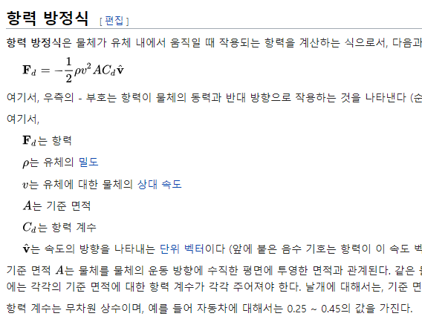
권리화 전략(예시)_Passing Extraction
VR Object ^{a)}Tool by hand, ^{b)}Navigator control, ^{c)}Vehicle, ^{d)}Shooting device Control Factor ³⁾Direction, ⁴⁾Strength, ⁵⁾Elastic stiffness, ⁶⁾broken object, ⁷⁾State of object , ⁸⁾State of posture ⁹⁾Environment Flow(Vel. Dir.), ¹⁰⁾Environment density, ¹¹⁾Boundary effect ¹²⁾Friction efficiency, ¹³⁾Lubrication, ¹⁴⁾Embossing, ¹⁵⁾shape of surface
Fishing#4 다랑어를 수면 위로 끌어올릴 때!
Event | 권리화요소 | 독립항 | 종속항
Extraction 추출하는 낚시 Fishing#4 | Factor9) Environment Flow | 가상물체에 외기의 흐름이 있을 경우 사용자가 상기 가상물체를 추출할 때 Extraction Force feedback 을 느끼는 것 | 상기 Flow는 층류와 난류 상기 Flow는 유체의 관성력 및 점성력을 고려(레이놀드) 상기 Extraction벡터와 Flow벡터 요소를 함께 고려하여 포스피드백 제어
 | Factor10) Environment density | 가상물체 주변 외기의 밀도를 고려하여 force feedback 을 느끼는 것 Vs 가상환경 내부에 존재하는 사용자가 일정 motion을 취할 때 가상환경의 density가 사용자에게 미치는 force | 정지유체의 경우 가상객체에 미치는 힘은 모든 방향으로서 같고, 유체 내 움직이는 사용자 또는 물체는 움직임에 저항하는힘, 항력Drag을 느낀다 항력Drag를 결정짓는 요소들을 고려하는 것이 특징.
 | Factor 11) Boundary effect | 가상물체가 이종의 물질을 통과하는 순간에 힘 피드백의 제어변수를 변경하는 것 | 점성력이 미치는 영역과 미치지 않는 영역을 구분하는 경계 유속이 바뀌게 된 것을 포함 점성 뿐만 아니라 마찰력도 고려함 (뽑아내는것) 경계층 밖에서는 자유흐름

Slide 6
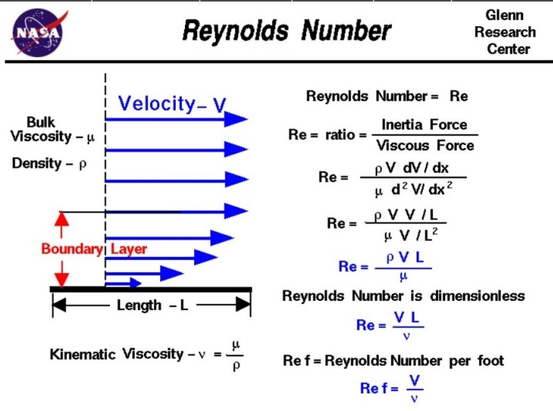
ㄱ
권리화 전략(예시)_Passing penetration
VR Object ^{b)}Navigator control, ^{c)}Vehicle Control Factor ³⁾Direction, ⁴⁾Strength, ⁶⁾broken object, ⁷⁾State of object, ⁸⁾State of posture ⁹⁾Environment Flow(Vel. Dir.), ¹⁰⁾Environment density, ¹¹⁾Boundary effect ¹⁵⁾shape of surface
Fishing #4변형 사용자가 물 속에 들어가 다랑어를 잡음
Event | 권리화요소 | 독립항 | 종속항
Penetration 관통할 때 이질감 잠수, 굴절 | Factor9) Environment Flow | 사용자 외기에 존재하는 가상환경의 흐름에 대하여, 사용자가 가상환경을 통과할 때 상기 가상환경의 흐름을 고려하여 포스피드백을 느끼는 것 | 상기 Flow를 이루는 유체의 관성력 및 점성력을 고려(레이놀드상수) 상기 Penetration벡터는 Flow벡터와 같은 크기와 방향을 갖는지 여부로 포스피드백이 제어됨
 | Factor10) Environment density | 가상물체 외기에 존재하는 가상환경이 가지는 밀도에 대하여, 사용자가 가상환경을 통과할 때 상기 가상환경의 밀도를 고려하여 포스피드백을 느끼는 것 | 항력Drag를 결정짓는 요소들을 고려하여 Extraction force feedback이 제어됨 유체에 대한 물체의 상대속도, 기준면적, 점성도, 등을 고려 항력이 클수록 물체의 움직임이 방해되며, 항력을 극복하기 위한 양력Lift도 고려할 수 있다.(비행기추력)

Slide 7
권리화 전략(예시)_Passing impaction
VR Object ^{a)}Tool by hand, ^{b)}Navigator control, ^{c)}Vehicle, ^{d)}Shooting device Control Factor ¹⁾Hardness, ²⁾Contact angle, ³⁾Direction, ⁴⁾Strength, ⁵⁾Elastic stiffness, ⁶⁾broken object, ⁷⁾State of object , ⁸⁾State of posture ⁹⁾Environment Flow(Vel. Dir.), ¹⁰⁾Environment density, ¹¹⁾Boundary effect ¹²⁾Friction efficiency, ¹³⁾Lubrication, ¹⁴⁾Embossing, ¹⁵⁾shape of surface
#hitting Synario ; 내리쳤으나 쪼개지지 않은 경우
Event | 권리화요소 | 독립항 | 종속항
Impaction 망치로 못을 박음. 정지감 | Factor4) Strength | 사용자와 가상물체가 충돌했을 때 사용자가 가하는 충격에너지를 고려하여 사용자가 느끼는 충격흡수 및 반발을 구현 | 마찰 고려 M,v,t 고려 가상물체(못 등)의 깊이 및 너비 고려
 | Factor1,6) Broken obj + Hardness | 사용자와 가상물체가 충돌했을 때 가상물체의 hardness and brittleness를 고려하여 사용자가 느끼는 충격흡수 및 반발을 포스피드백으로 구현 | Hardness는 물체의 단단함~부드러운 정도 Brittleness는 물체의 깨짐~쪼개짐의 정도 가상물체가 가질 수 있는 모든 상태를 커버 가능

Slide 8
권리화 전략(예시)_Passing Tug
VR Object ^{a)}Tool by hand, ^{b)}Navigator control, ^{c)}Vehicle, ^{d)}Shooting device Control Factor ¹⁾Hardness, ²⁾Contact angle, ³⁾Direction, ⁴⁾Strength, ⁵⁾Elastic stiffness, ⁶⁾broken object, ⁷⁾State of object , ⁸⁾State of posture ⁹⁾Environment Flow(Vel. Dir.), ¹⁰⁾Environment density, ¹¹⁾Boundary effect ¹²⁾Friction efficiency, ¹³⁾Lubrication, ¹⁴⁾Embossing, ¹⁵⁾shape of surface
Fishing#4 다랑어를 수면 위로 끌어올릴 때!, 못을 뽑을 때, 피스톤을 뺄 때
Event | 권리화요소 | 독립항 | 종속항
Tug 잡아당기는 느낌. 해방감 | Factor3) Direction | 사용자가 가상물체 외기의 환경에서 가상물체를 추출할 때 추출 방향을 고려하여 포스피드백 조절 | 잡아당길 때 사용자의 자세 (손목의 꺾임, state of posture)을 고려
 | Factor 11) Boundary effect | 가상물체가 이종의 물질을 통과하는 순간에 힘 피드백의 제어변수를 변경하는 것 | 마찰 및 관성 고려함 경계 내부에서는 속도 및 변위 변수가 0(c, k)인 것을 포함. 경계층 밖에서는 프리 휠링 상태로 전환되는 것이 특징
 | Factor10) Environment density | 사용자가 가상물체를 Tugging 하면서 가상물체 외기 환경의 밀도를 고려 | 항력Drag를 결정짓는 요소들을 고려하여 Tugging force feedback이 제어됨 유체에 대한 물체의 상대속도, 기준면적, 점성도, 등을 고려 항력이 클수록 물체의 움직임이 방해되며, 주로 피스톤 또는 스프레이 등

Slide 9
권리화 전략(예시)_Contact _ Writing
VR Object ^{a)}Tool by hand, ^{b)}Navigator control, ^{c)}Vehicle, ^{d)}Shooting device Control Factor ¹⁾Hardness, ²⁾Contact angle, ³⁾Direction, ⁴⁾Strength, ⁵⁾Elastic stiffness, ⁶⁾broken object, ⁷⁾State of object , ⁸⁾State of posture ⁹⁾Environment Flow(Vel. Dir.), ¹⁰⁾Environment density, ¹¹⁾Boundary effect ¹²⁾Friction efficiency, ¹³⁾Lubrication, ¹⁴⁾Embossing, ¹⁵⁾shape of surface
Factor 12,13,14,15 -> 이차적 요소로 봄
Event | 독립항 | 종속항
Touching | 사용자가 가상물체의 표면을 touching 할 때, 가상물체의 표면질감을 고려하여(에 따라 제어변수를 달리) 사용자의 손에 제공되는 포스피드백 | 상기 표면질감은 표면을 이루는 물성을 반영 (마찰, 루브리케이션) 상기 표면질감을 표면을 이루는 모양을 반영 (엠보싱, shape of surface)
Writing Painting |  | 상기 표면질감은 사용자가 그립하는 Tool에 따라 달리 전달됨(painting)
Sliding Pressing |  | 사용자의 손에 제공되는 포스피드백은 사용자의 손이 움직이는 속도(sliding), 표면과 수직으로 누르는 압력(pressing)

Slide 10
권리화 전략(예시)_Inserting and Safety
VR Object ^{a)}Tool by hand, ^{b)}Navigator control, ^{c)}Vehicle, ^{d)}Shooting device Control Factor ¹⁾Hardness, ²⁾Contact angle, ³⁾Direction, ⁴⁾Strength, ⁵⁾Elastic stiffness, ⁶⁾broken object, ⁷⁾State of object , ⁸⁾State of posture ⁹⁾Environment Flow(Vel. Dir.), ¹⁰⁾Environment density, ¹¹⁾Boundary effect ¹²⁾Friction efficiency, ¹³⁾Lubrication, ¹⁴⁾Embossing, ¹⁵⁾shape of surface ¹⁶⁾Relative distance, ¹⁷⁾Approaching velocity, ¹⁸⁾Virtual Deadline, ¹⁹⁾Target direction ²⁰⁾Frequency of impact
가상으로 이사 견적을 산출할 때/ 위험지역에서 원격으로 조종할 때
Factor | 권리화요소 EVENTS | 독립항 | 종속항
¹⁶⁾Relative distance, 최단거리 ¹⁷⁾Approaching velocity, 접근속도 ¹⁸⁾Virtual Deadline, 가상라인 ¹⁹⁾Target direction 타겟방향 | Assembling 레고의 조립 & 저항감 | 사용자의 손 또는 Tool에 의해 해체되어있는 가상물체 1및 가상물체2가 조립되도록 조작하는 과정에서 사용자에게 포스 피드백을 제공 | 상기 복수의 가상물체는 외곽을 따라 Virtual deadline이 존재 상기 복수의 가상물체는 일측에만 조립할 수 있도록 설계된 것을 포함한다. 상기 Virtual deadlin간격은 속도에 따라 변동할 수 있다. 상기 포스피드백은 가상물체 1및 가상물체 2가 가까워 질수록 증가한다. 상기 포스피드백은 가상물체 1 및 2가 조립되도록 올바른 방향으로 유도한다. 올바른 방향이 아닐 경우(Guide/ Leading) 저항감 상기 포스피드백은 가상물체 1및 2가 조립되었을 경우 조립신호를 보내고,(판단) 상기 조립신호는 사용자의 움직임을 정지시키는 것으로 한다.
 | Extraction 해체 & Free passing 해방감 | 사용자의 손 또는 Tool에 의해 조립해있던 가상물체 1및 가상물체2가 해체되도록 조작하는 과정에서 사용자에게 포스 피드백을 제공 | 상기 포스피드백은 접촉면에 따른 마찰력을 고려한다. 상기 포스피드백은 가상물체 1및 2가 해체되도록 올바른 방향으로 유도한다 해체되었을 경우 프리휠링상태로 전환된다. 해체되었을 경우 바로 해방감을 느끼는 것이 특징.
 | Guide/Leading 해방감/ 저항감 | 사용자가 목표지점으로 움직일 때 타겟방향을 고려해서 포스피드백을 제공하는 것. | 올바른 방향이 아닐 경우(Guide/ Leading) 저항감을, 올바른 방향으로 이끌도록 해방감을 느끼도록 포스피드백 타겟과의 거리가 가까워질수록 포스피드백이 조절.

Slide 11
권리화 전략(예시)_Field and synthesis
VR Object ^{a)}Tool by hand, ^{b)}Navigator control, ^{c)}Vehicle, ^{d)}Shooting device Control Factor ¹⁾Hardness, ²⁾Contact angle, ³⁾Direction, ⁴⁾Strength, ⁵⁾Elastic stiffness, ⁶⁾broken object, ⁷⁾State of object , ⁸⁾State of posture ⁹⁾Environment Flow(Vel. Dir.), ¹⁰⁾Environment density, ¹¹⁾Boundary effect ¹²⁾Friction efficiency, ¹³⁾Lubrication, ¹⁴⁾Embossing, ¹⁵⁾shape of surface ¹⁶⁾Relative distance, ¹⁷⁾Approaching velocity, ¹⁸⁾Virtual Deadline, ¹⁹⁾Target direction ²⁰⁾Frequency of impact
Event | 권리화요소 | 독립항 | 종속항
Pulling 블랙홀, 흡입 Influencing 사운드, 끌림, 밀림, 쏠림 Mood 긴장감, 햇살 | Factor 9 Environ Flow | 사용자 외부에 존재하는 가상환경이 가지는 흐름을 사용자가 느끼는 것으로 포스피드백으로 구현 | 상기 Flow는 non linear, linear 또는 점에서 퍼져나가는 것 등을 포함 상기 Flow 가 Wave일 경우 Frequency를 고려 상기 사용자가 움직이는 방향 및 속도를 고려하여 Flow를 느낌 상기 Flow의 Source 와 상대적인 거리를 고려

Slide 12
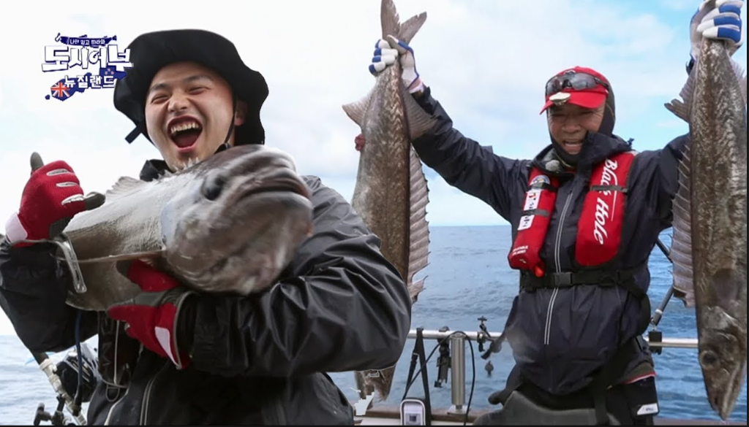
1단계_시나리오Fishing 구체화
1단계_시나리오Hitting구체화
- 작살로 다랑어 같은 어류를 잡아서, 힘을 주고 받으며 밀당하는 낚시
작살을 소지하고 조준함
게임에 적용하고자 하는 낚시환경 및 작살 선택정보 수신
수신된 선택정보를 토대로 낚시환경 및 작살종류를 적용
상기 낚시게임 진행에 필요한 낚시환경정보 및 작살정보를 저장하는 데이터베이스 포함
작살로 어류를 향해 발사함
- 정확히 어류의 몸통을 명중한 경우,
어류를 전혀 맞추지 못한 경우,
어류를 맞추기는 했으나, 빗맞추어서 미끄러져 나간 경우
정확히는 아니나, 꼬리 등 부수적 부분에 걸린 경우
물속에서 어류와 힘 겨루기를 함
- 어류의 종류(크기, 힘세기)에 따라 힘 피드백을 구현함
힘 겨루기를 하다가 어류가 작살에서 벗어나 도망간 경우
물 속에서 물 밖으로 낚아 올릴 때
공중에서 어류가 몸부림을 침
물 밖에서 어류를 뜰채에 넣음
뜰채에 잘못 넣어서 도망치는 경우
6) 큰 태풍이 불거나 날씨가 쌀쌀하고 어두워진 경우 큰파도가 다가오는 경우; Synesthesia Mood
성공시 팡파레;
일정기간 및 환경에서 실행되었던 액션 히스토리 정보수집부
액션정보수집부에서 수집ㄷ왼 정보를 이용하여 액션수행의 정도를 판단하는 액션수행판단부
액션수행정도를 판단하는 액션수행판단부 포함
성공한 것으로 판단되면 액션모드가 진행되도록 제어하는 액션시스템
- 전방에서 다가오는 다양한 물체들을 가상의 도구로 타격하여, 다양한 물체를 깨뜨리거나 밀쳐내는 게임.
* 시나리오
광선검을 소지하고 준비 또는 휘두름
들고 있는 동안 무게감
휘두르는 동안 원심력 등
날아오는 물체를 향해 휘두름
날아오는 물체는 1. 깨지는것 2. 반발하는것 3. 박히거나 더 나아가 쪼개지는 것이 있다.
날아오는 물체 종류에 따라 힘 피드백을 구현
휘두르는 툴에 따라 힘 피드백을 구현
물체가 깨질때; 타격, 충격(쳤을때), 지나감(passing)
물체가 튕겨나갈 때 ; 타격, 튕겨나감(반발력)
물체가 박히거나 쪼개질 때; 타격, 충격, 박히면 정지, 쪼개지면(passing)
못 맞출 경우 아픔;;

Slide 13
2단계_ 힘드백 이벤트 및 제시 감성 추출
Event | Event | Feedback sensing
광선검소지 | Field_pulling | 쏠림
광선검휘두름 | Field_influencing | 쏠림, 끌림
물체에 부딪힘 | Collision bumping | 충격
깨지는 물체 | Collision_Hitting Contact sliding | 타격 경쾌감
반발하는 물체 | Collision bumping Collision Pushing Collision Repulsion | 반동력 표면탄력 반발력
물체에 검 박힐때 | Passing impaction | 정지감
물체가 잘릴때 | Passing penetration | 이질감
빗맞춤 | Contact_sliding | 경쾌함
전혀 못맞춤 | Passing_penetration 프리휠링or Field | 이질감 헛스윙
잘린 후 | Passing_tug | 해방감(허탈감)
잘림-> 통과 | Passing_Tug | 해방감
Event | Event | Feedback sensing
작살소지 | Field_pulling | 쏠림
발사 | Collision_firing | 반동력
몸통 명중 | Passing_impaction | 정지감
꼬리/머리 명중 | Passing_impaction | 정지감
빗맞춤 | Contact_sliding | 경쾌함
전혀 못맞춤 | Passing_penetration | 이질감
도망침 | 프리휠링 | 해방감(허탈감)
물속 몸부림 | Field_pulling | 흡입감
물속 → 물밖 올림 | Passing_Tug | 해방감
뜰채 안착 | Inserting_Guide | 저항감
큰파도다가옴 | Sunthesis Mood | 긴장감
성공 팡파레 | Synthesis_Mood | 긴장감

Slide 14
3단계_ 제어변수의 추출; hitting
 | Event | VR object | Feedback sensing | Main factor | variable |  |  | Event in scenario
Collision | Hitting | a, b | 타격감 | 2, 3, 6 | J | C | K
 | bumping | b, c | 충격감 | 2, 3, 6 | J | C | K
 | repulsion | a, b, c | 반발력 | 1, 4, 5, 7 | J | C | K
 | pushing | a, b | 표면 상태의 탄력 | 5 | J | C | K
 | Firing | d | 반동력 | 8 | J | C | K | 발사
Passing | Extraction | a, b | 저항감 | 9, 10, 11 | J | C | K
 | Penetration | b, c | 이질감 | 7, 9, 10 | J | C | K | 못맞춤
 | Impaction | a, b, c | 정지감 | 4, 6, 10 | J | C | K | 몸통/꼬리 명중
 | Tug | a, b | 해방감 | 3, 10, 11 | J | C | K | 물밖 끌어올림
Contact | Touching | a | 표면질감 | 12, 13, 14 | J | C | K
 | Writing | a, c | 필기감 | 12, 14, 15 | J | C | K
 | Painting | a, c | 눅눅감 | 13, 15 | J | C | K
 | Pressing | a, b | 필압감 | 2, 5, 11, 12, 13 | J | C | K
 | Sliding | b, c | 경쾌함 | 12, 13, 14, 15 | J | C | K | 빗맞춤
Inserting & safety | Assembling | a | 반발감 | 16, 17, 18 | J | C | K
 | Dissembling | a | 저항감 | 16, 17, 18 | J | C | K
 | Guide/leading | a, b, c | 저항감/해방감 | 17, 19 | J | C | K | 뜰채 안착
 | Free passing | b, c | 해방감 | 16, 17, 18 | J | C | K
Field & Synthesis | Pulling | b, c | 쏠림 | 9, 16, 17 | J | C | K | 물속 몸부림
 | Influencing | b, c | 쏠림/밀림/끌림 | 16, 20 | J | C | K
 | Mood | a, b, c | 긴장감/편함/음산함 | 20 | J | C | K | 성공 팡파레

Slide 15
3단계_ 제어변수의 추출; Fishing
 | Event | VR object | Feedback sensing | Main factor | variable |  |  | Event in scenario
Collision | Hitting | a, b | 타격감 | 2, 3, 6 | J | C | K
 | bumping | b, c | 충격감 | 2, 3, 6 | J | C | K
 | repulsion | a, b, c | 반발력 | 1, 4, 5, 7 | J | C | K
 | pushing | a, b | 표면 상태의 탄력 | 5 | J | C | K
 | Firing | d | 반동력 | 8 | J | C | K | 발사
Passing | Extraction | a, b | 저항감 | 9, 10, 11 | J | C | K
 | Penetration | b, c | 이질감 | 7, 9, 10 | J | C | K | 못맞춤
 | Impaction | a, b, c | 정지감 | 4, 6, 10 | J | C | K | 몸통/꼬리 명중
 | Tug | a, b | 해방감 | 3, 10, 11 | J | C | K | 물밖 끌어올림
Contact | Touching | a | 표면질감 | 12, 13, 14 | J | C | K
 | Writing | a, c | 필기감 | 12, 14, 15 | J | C | K
 | Painting | a, c | 눅눅감 | 13, 15 | J | C | K
 | Pressing | a, b | 필압감 | 2, 5, 11, 12, 13 | J | C | K
 | Sliding | b, c | 경쾌함 | 12, 13, 14, 15 | J | C | K | 빗맞춤
Inserting & safety | Assembling | a | 반발감 | 16, 17, 18 | J | C | K
 | Dissembling | a | 저항감 | 16, 17, 18 | J | C | K
 | Guide/leading | a, b, c | 저항감/해방감 | 17, 19 | J | C | K | 뜰채 안착
 | Free passing | b, c | 해방감 | 16, 17, 18 | J | C | K
Field & Synthesis | Pulling | b, c | 쏠림 | 9, 16, 17 | J | C | K | 물속 몸부림
 | Influencing | b, c | 쏠림/밀림/끌림 | 16, 20 | J | C | K
 | Mood | a, b, c | 긴장감/편함/음산함 | 20 | J | C | K | 성공 팡파레

